Slide 1
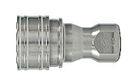
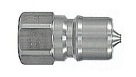
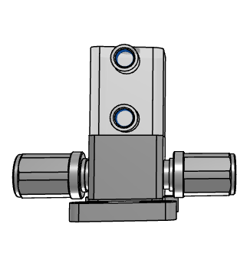
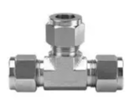
空気抜きライン割り込みイメージ
N2 IN
処理槽
空気抜きライン
エアーオペ
廃液
赤四角の中、割り込み部品
（エアーオペ、T型コネクター、オス、メスカプラ）
キャニ缶

Slide 2
